Slide 1
Evolución del uso del teléfono fijo en los hogares españoles
Adopción y uso de TIC por parte de hogares e individuos en España

Slide 2
Tabla de contenidos
01
02
03
04
05
Introducción
Encuestas y datos de Statista
Descriptivo y gráficos
Regresiones
Conclusiones

Slide 3
Introducción
Uso de teléfono fijo en los hogares españoles según el tamaño del hogar
Nuestra percepción inicial.
Datos de Statista.
Encuesta realizada por MásMóvil , INE, UNAV,CNMC…
Posteriormente nuestro análisis.

Slide 4
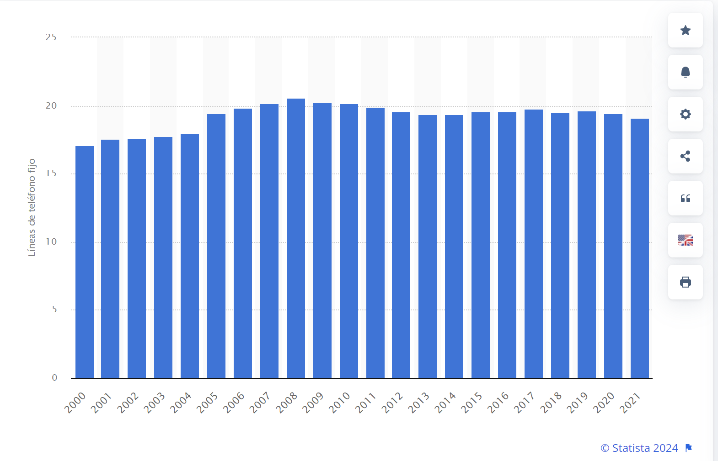
Encuesta
El número de teléfonos fijos se mantiene, sin embargo si relativizamos a porcentaje , se ve claramente como disminuye.
Las líneas de telefonía móvil ya doblegan en número
a las de telefonía fija.
- Portabilidad y conexión a internet.

Slide 5
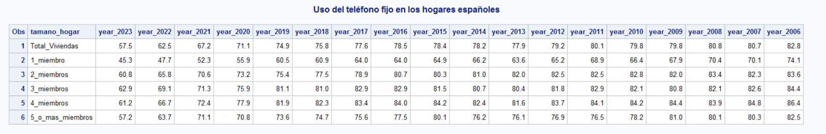
Base de datos

Slide 6
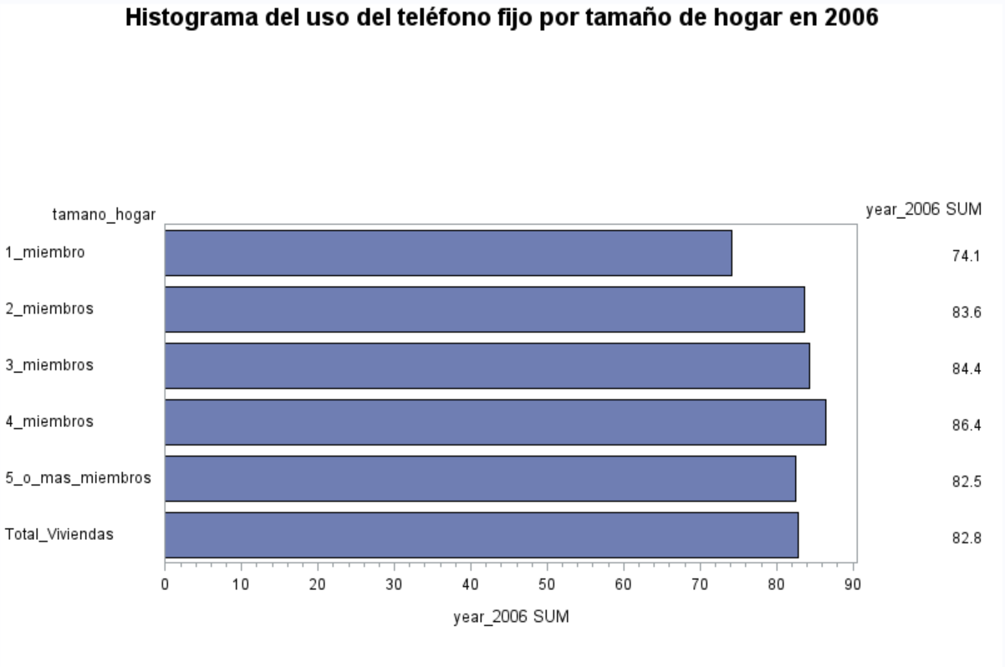
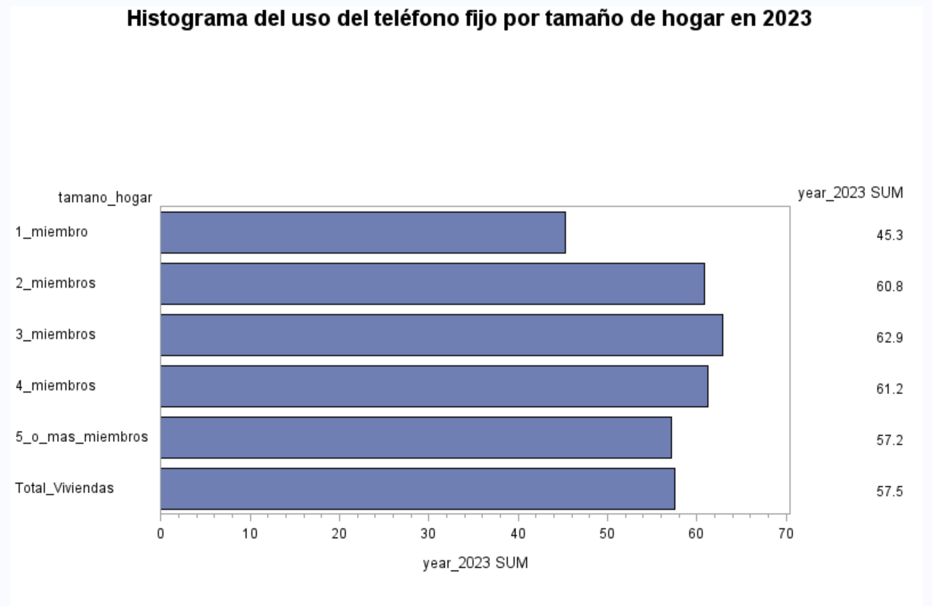

Slide 7
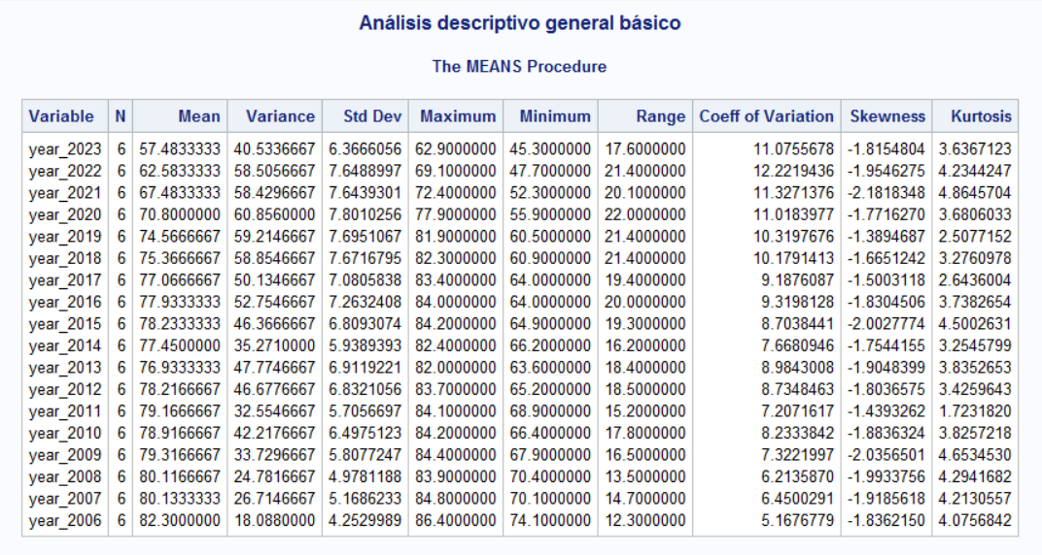
The slide title goes here!

Slide 8
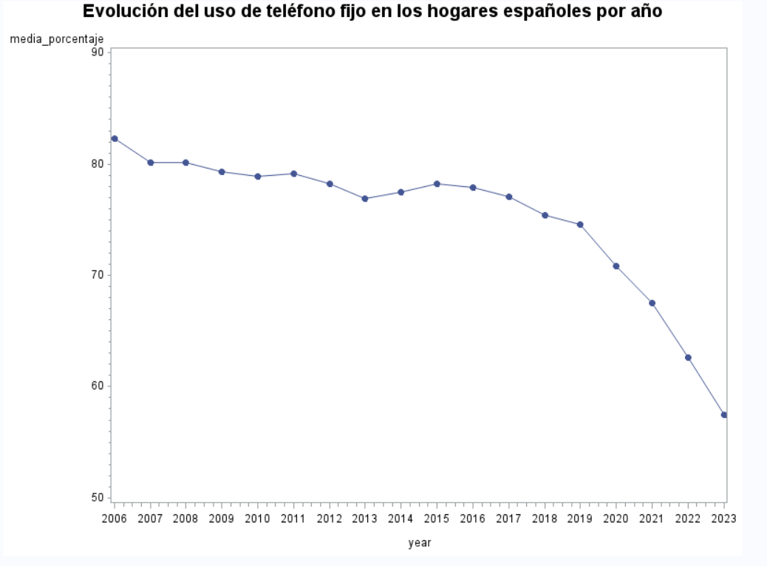
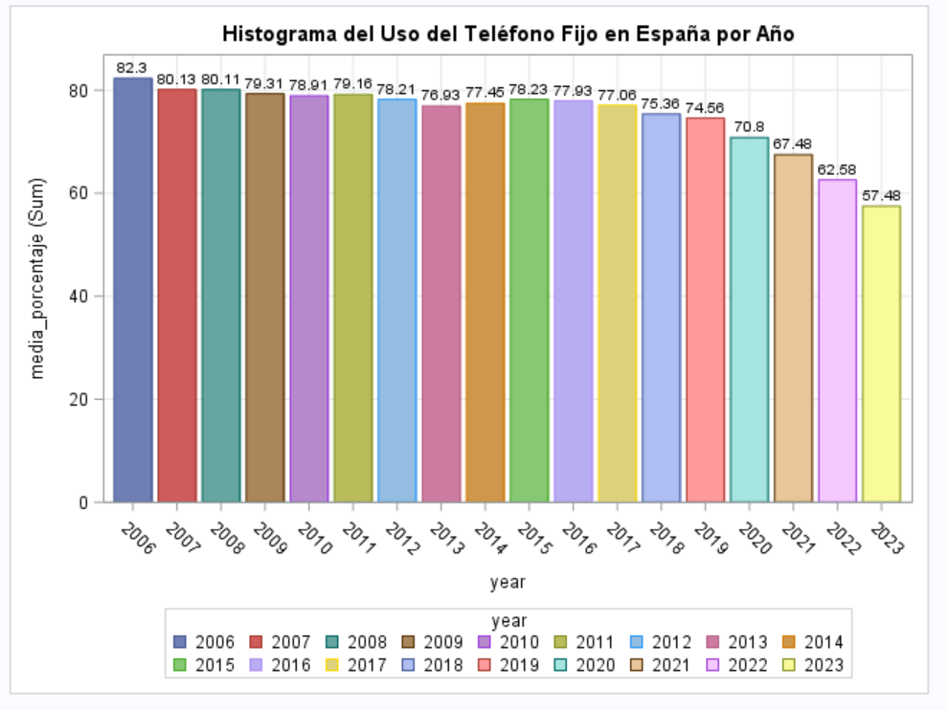

Slide 9
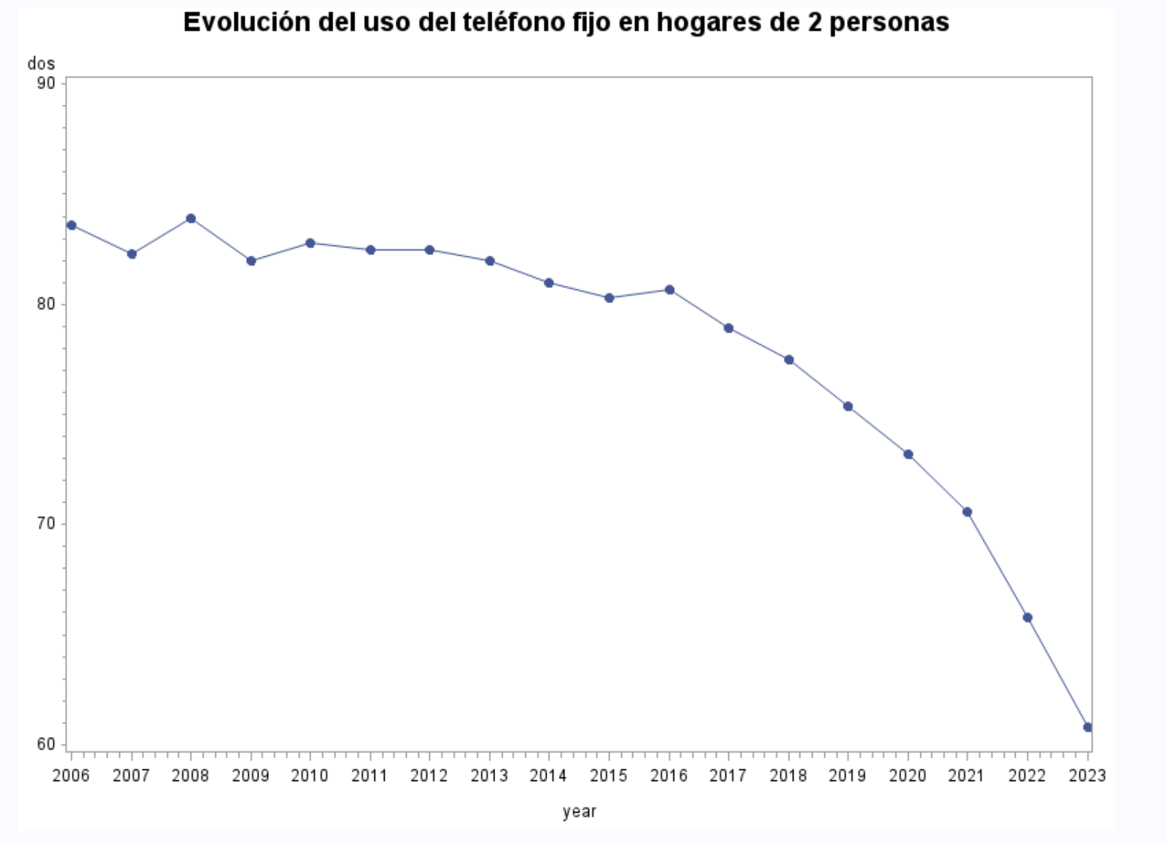
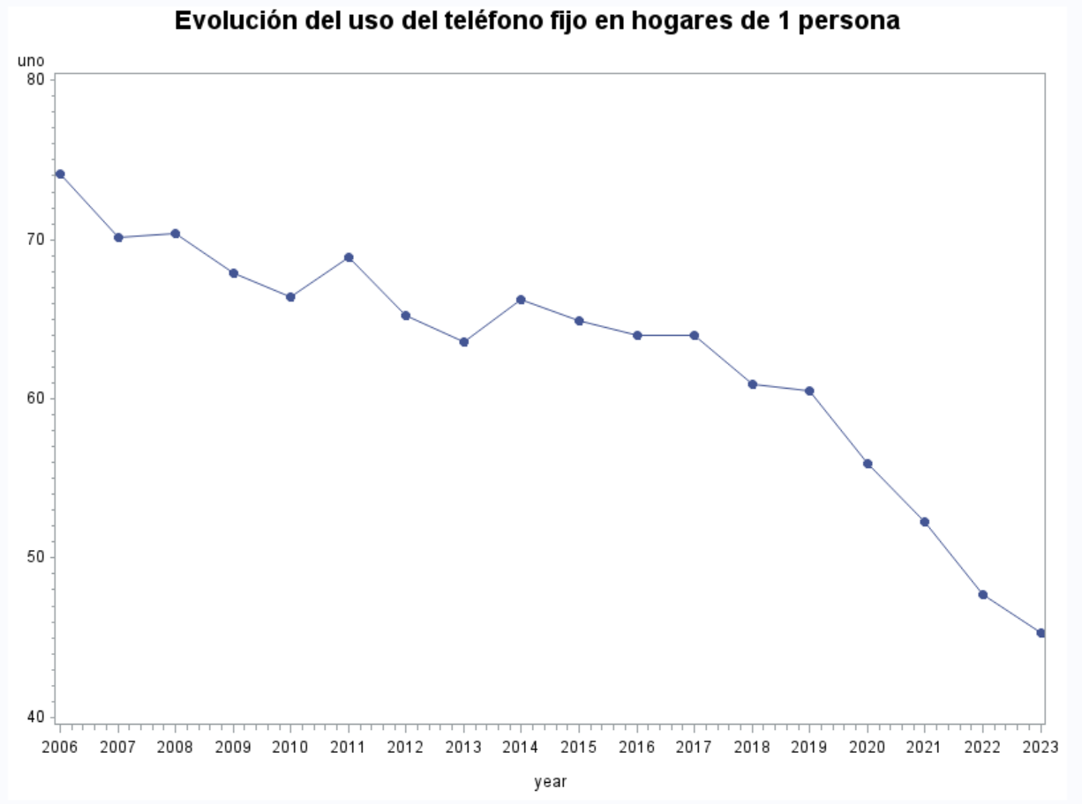
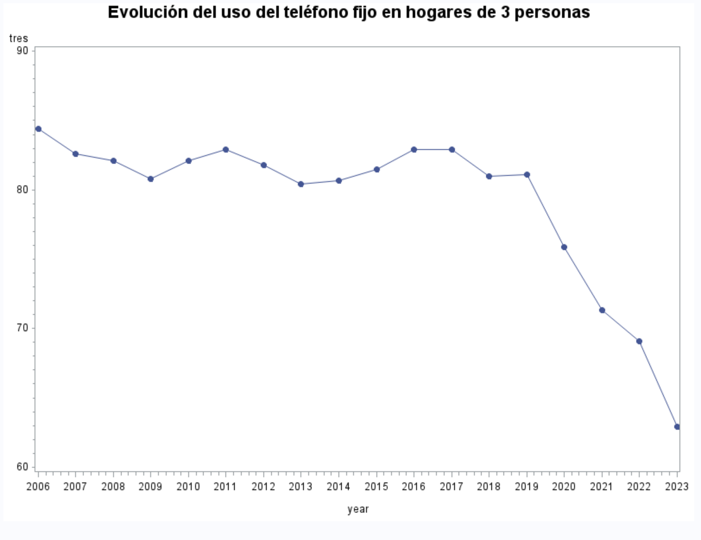
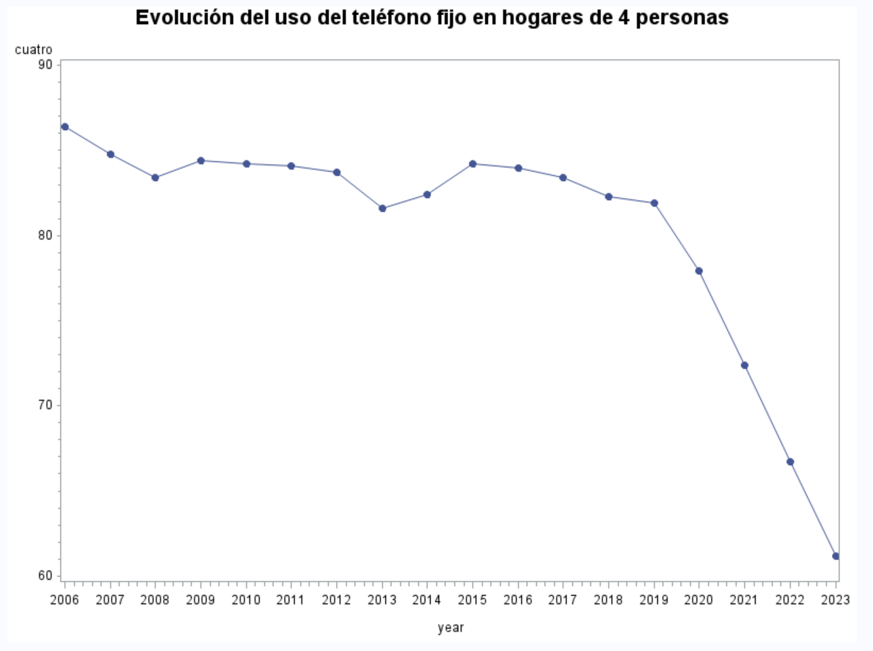
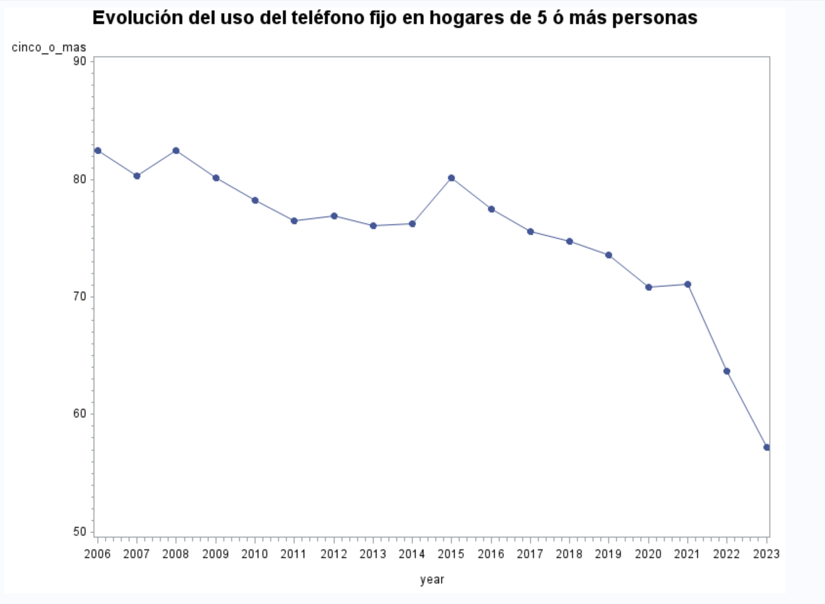

Slide 10
Tendencia clara y generalizada
Acentuación de dicha tendencia a partir de 2019
Sin excepciones en función del tamaño
Impacto nuevas tecnologías

Slide 11
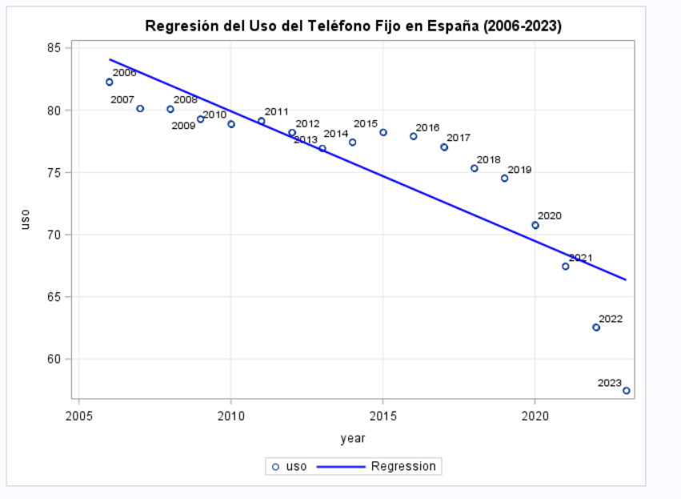
Regresión Año-Uso
Pearson = -0,84
R^2 = 0,76
¿Qué uso habrá en 2050?
USO = 2176,435 – 1,043 * AÑO
38,285%
+AÑO -USO

Slide 12
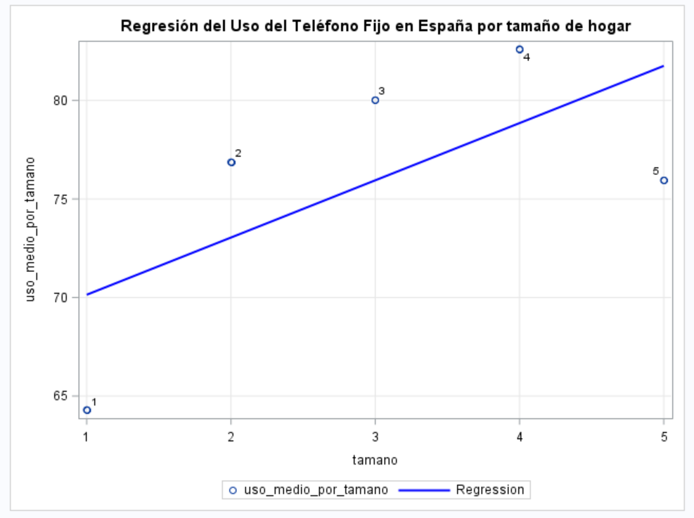
Regresión Tamaño-Uso
Pearson = 0,65
R^2 = 0,42
+TAMAÑO +USO

Slide 13
Conclusiones
Poco útil
Aparición del smartphone
Gasto adicional
Acceso a internet

Slide 14
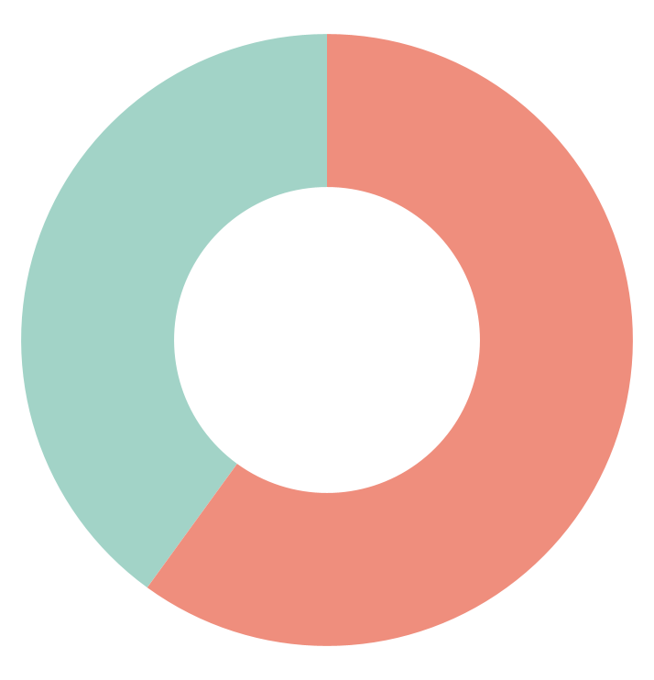
43%
NO FIJO
57%
FIJO

Slide 15
GRACIAS
Adolfo Alarcón Martínez
Pablo Galarón Mateo
Raúl Palomo Mazo

